Slide 1
Jméno autora: Mgr. Mária Filipová
Datum vytvoření: 30. 06. 2013
Číslo DUMu: VY_32_INOVACE_03_AJ_CM
Ročník: 1. – 4. ročník
Vzdělávací oblast: Jazyk a jazyková komunikace
Vzdělávací obor: Anglický jazyk
Tematický okruh: konverzační témata pro studenty různých oborů
Téma: Mysterious places in Britain
Klíčová slova: mysterious, artificial, temple, carved, man-made
Metodický list/anotace:
Materiál slouží k seznámení se slovní zásobou a základními fakty o Velké Británii. Jedná se zejména o termíny z oblasti zeměpisu, dějepisu , politiky a běžného života.
Studenti odhadují na základě svých znalostí význam slov. V případě potřeby pracují se slovníkem a mapou.
Za úkol mají připravit podobnou krátkou prezentaci o zajímavých místech Velké Británie.

Slide 2
Mysterious places in Britain
The White horse of Uffington, Stonehenge, Silburry Hill

Slide 3
people from ancient times left us some messages in the form of stone circles, avenues, artificial hills, huge pictures, etc.
all the objects are man-made some of them go backwards almost 5,000 years

Slide 4
The White Horses
white horses were carved into chalk slopes
it is necessary to recut them from time to time
the White Horse of Uffington is 2,000 years old
the White Horse of Westbury was rebuilt in 1778

Slide 5
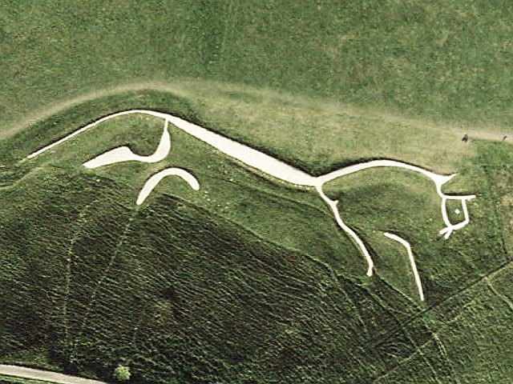
The White Horse of Uffington – pic.1

Slide 6
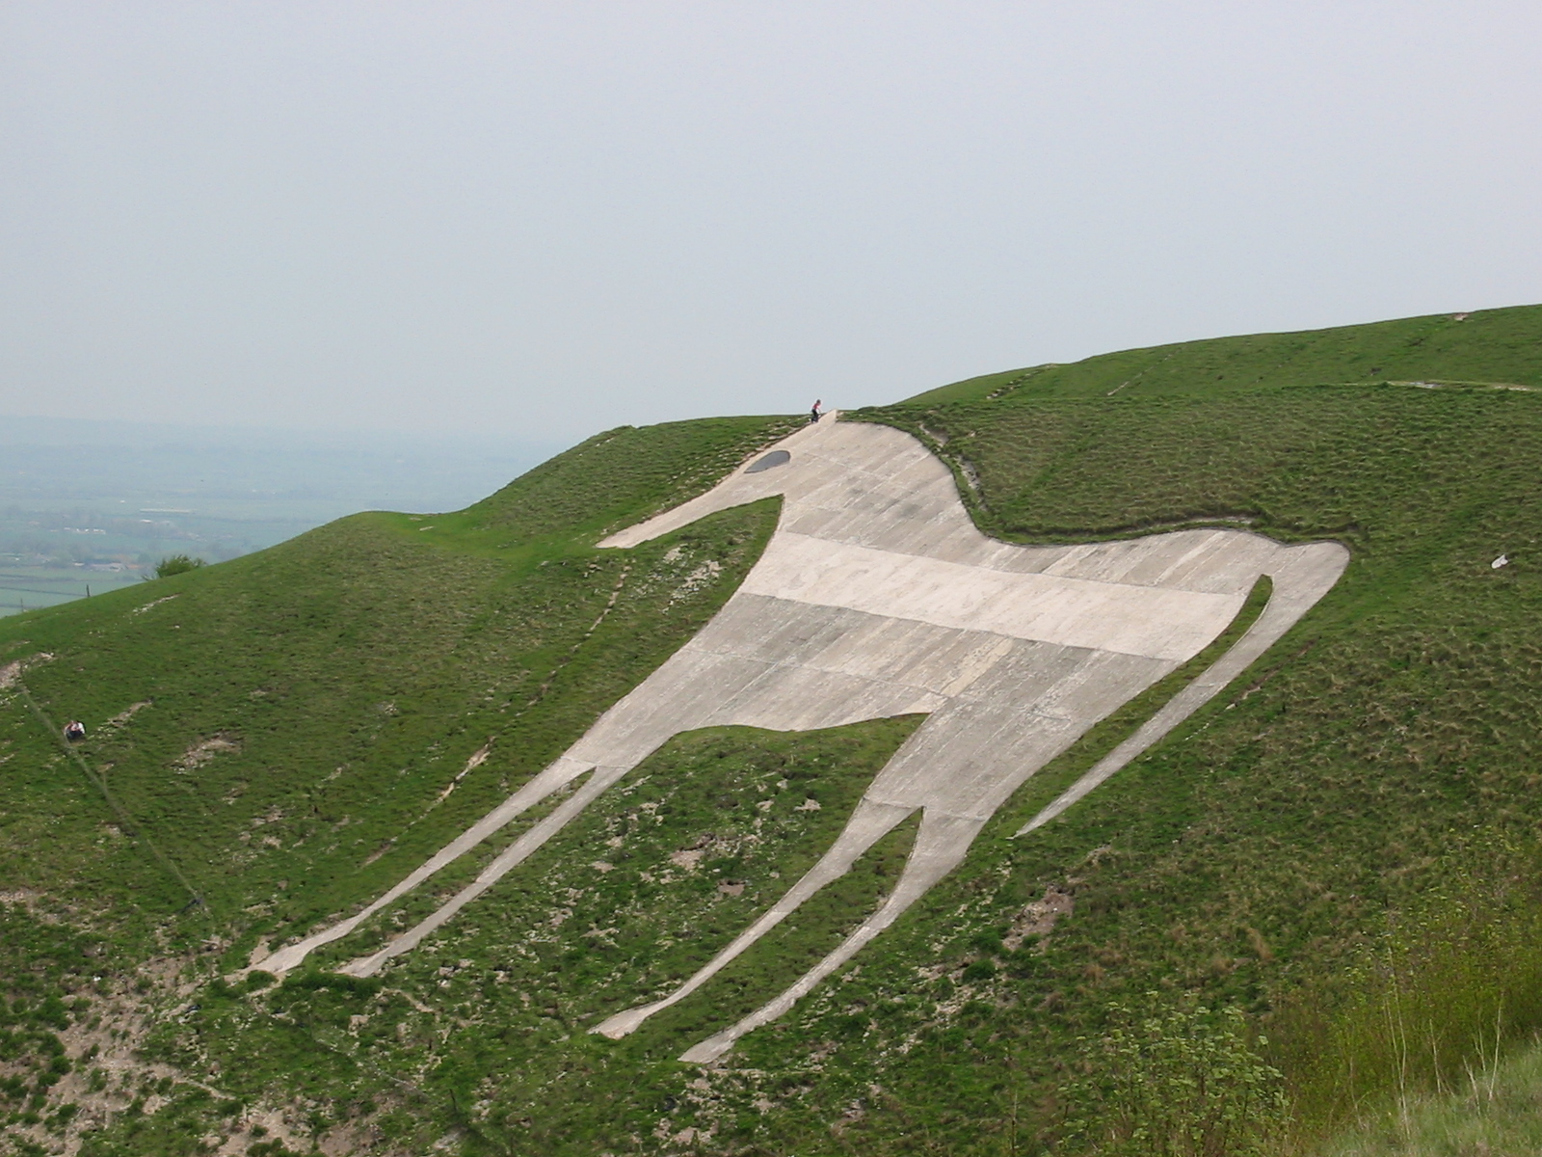
The White Horse of Westbury – pic.2

Slide 7
Silburry Hill
it was built about 4,000 years ago
the largest prehistoric man-made mound in Europe
it took up to 200 years to build
nobody knows its purpose

Slide 8
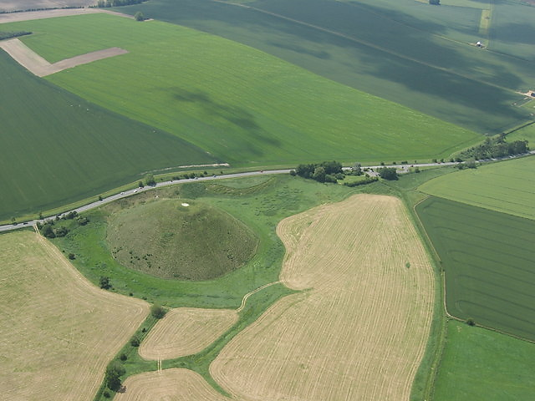
Silbury Hill – pic.3

Slide 9
Stonehenge
the oldest parts are older than Egyptian pyramids
it was rebuilt several times
it could be an astronomical observatory as well as a temple
some stones weigh up to 50 tonnes

Slide 10
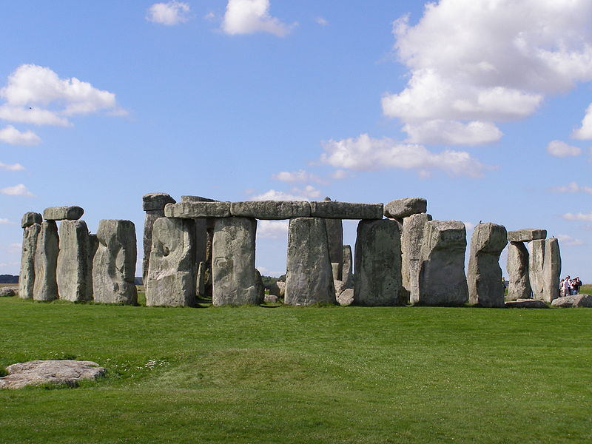
Stonehenge – pic.4

Slide 11
Zdroje
pic. 1 –USGS. en.wikipedia.org [online]. [cit. 30.06.2013]. Dostupný na WWW: http://en.wikipedia.org/wiki/File:Uffington-White-Horse-sat.jpg
pic. 2 – P SMITH. en.wikipedia.org [online]. [cit. 30.06.2013]. Dostupný na WWW: http://en.wikipedia.org/wiki/File:Chalk_Horse.jpg
pic. 3 – WASP, Peter. en.wikipedia.org [online]. [cit. 30.06.2013]. Dostupný na WWW: http://upload.wikimedia.org/wikipedia/commons/c/c5/Silbury_Hill%2C_Wiltshire._-_geograph.org.uk_-_364299.jpg
pic. 4 – GARETHWISCOMBE. en.wikipedia.org [online]. [cit. 30.06.2013]. Dostupný na WWW: http://upload.wikimedia.org/wikipedia/commons/thumb/3/3c/Stonehenge2007_07_30.jpg/800px-Stonehenge2007_07_30.jpg

Slide 12
Literatura
http://en.wikipedia.org
archiv autora
PHILLIPS, Janet a kol. Oxford studijní slovník. Oxford: Oxford University Press, 2010, ISBN 978019 430655 3.

